Slide 1
Управление инновационной деятельностью
ВЕБИНАР
Российского тренингового центра
Института образования НИУ ВШЭ
11 марта 2015
Сидоркин Александр Михайлович
Руководитель центра изучения инноваций в образовании
Института образования, НИУ ВШЭ, PhD
Королева Диана Олеговна
Директор Конкурса инноваций в образовании (КИвО)
Института образования НИУ ВШЭ

Slide 2
Конкурс инноваций в образовании (КИвО)
The Global Innovation Index 2014
Швейцария
Великобритания
Швеция
Финляндия
Нидерланды
США
Сингапур
……
48.Тайланд
49.Россия
50.Греция
уровень человеческого капитала (30-е место)
состояние бизнеса (43),
развитие знаний и технологий (34).
инфраструктура (51-е мес­то).
несовершенные институты (88-е место)
низкие показатели результатов творческой деятельности (72)
развитие внут­реннего рынка (111).
80 переменных по методике
международной бизнес-школы INSEAD

Slide 3
Конкурс инноваций в образовании (КИвО)
Innovation in Education 2014 (OECD)
2000-2011
Дания
Индонезия
Корея
Нидерланды
Венгрия
Россия
Материальные стимулы для учителей;
Мониторинги ежегодного прогресса учащихся;
Специальные классы для отстающих;
Факультативы в начальной школе;
Родительские комитеты;
Учебник как основной ресурс в преподавании естественных наук;
Дифференциация по уровням знаний в средних и старших классах;
Использования компьютера как источника информации;
Доступ к интернету в классе.

Slide 4
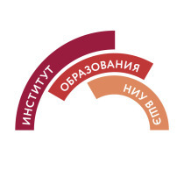
Конкурс инноваций в образовании (КИвО)
Конкурс как инструмент поиска и поддержки инноваций
1 этап, 3 апреля – 18 мая 2014: прием заявок;
2 этап, 18 - 20 июля 2014:летняя школа Москва;
3 этап, 9 октября: Финал Конкурса в рамках Московского международного салона образования (ММСО)
Партнеры и спонсоры:

Slide 5
Конкурс инноваций в образовании (КИвО)
577 инновационных проектов из 203 городов 13 стран мира

Slide 6
Конкурс инноваций в образовании (КИвО)
Бальная оценка по критериям
Повторная оценка проектов соответствующих критериям
Обсуждение проектов. Голосование
- Новизна и оригинальность идеи;
- Актуальность решаемых проблем;
- Целесообразность используемых механизмов;
- Возможность тиражирования;
577 проектов
28 проектов

Slide 7
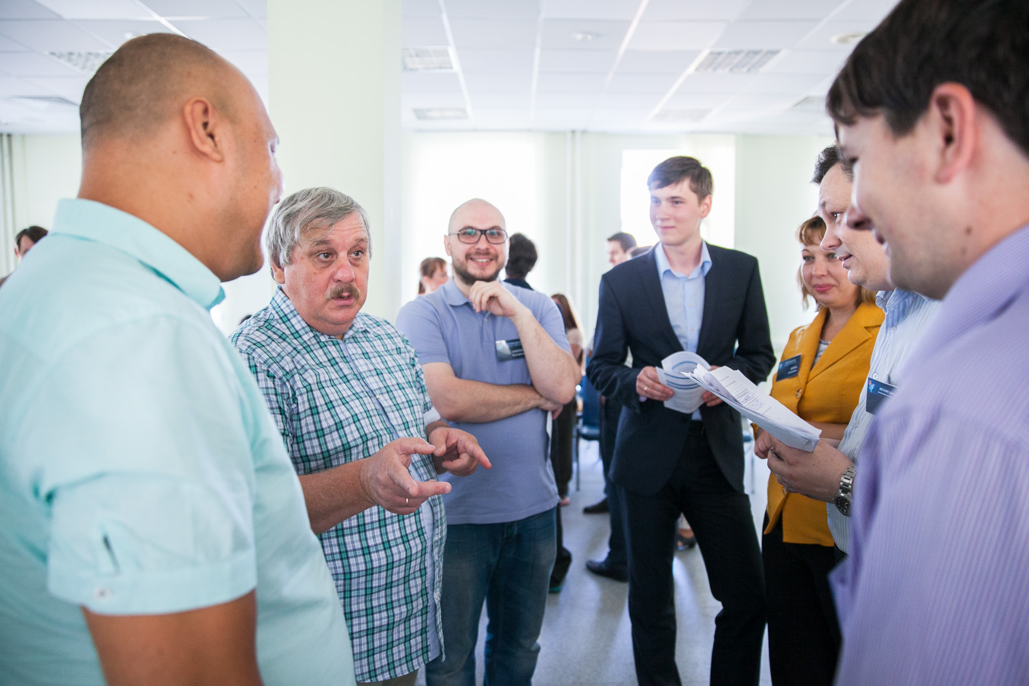
Полуфиналисты

Slide 8
Конкурс инноваций в образовании (КИвО)
Образование
PR, продвижение
Project management
Бизнес идея

Slide 9
Конкурс инноваций в образовании (КИвО)
Жюри
Инвесторы
Широкая общественность
24 команды
Зрители
Инвесторы

Slide 10
Конкурс инноваций в образовании (КИвО)
Инноватор образования
Образование
(29,1%) Вузы и средне спец.
(25,6%) школы
Бизнес
33,8%
высокий образовательный уровень (100% высшее образование, 30% кандидат или доктор наук, 1,7% степень MBA).
активные участники мероприятий дополнительного образования.
самостоятельны, благожелательны, готовы идти на риск для достижения поставленных целей и открыты новому опыту. Имеют позитивный настрой, направленный на широкую социальную группу, желание мира во всем мире, общего благополучия, при этом им не свойственно руководствоваться желанием угодить своим близким, несмотря на собственное мнение и интересы, боязнь нарушить существующие общественные нормы. Также им не свойственно определять свое поведение желанием получить и удержать власть, не основанную на собственных достижениях*.
* Согласно портретному опроснику Шварца

Slide 11
Конкурс инноваций в образовании (КИвО)
Инноватор образования
Инноваторы - это люди, которые хотят быть первыми в пробе чего-то нового. Они азартны и рисковы, готовы к победе, но не боятся поражения. Именно инноваторы играют роль привратника в потоке новых идей в социальной системе.
Rogers E. M. Diffusion of innovations 1962
Инноватор в образовании – это актор, генерирующий и продвигающий собственные идеи или принимающий нововведения, открытый новому опыту, готовый идти на риск, инициативный, обладающий воображением и креативностью. Деятельность инноватора в образовании направлена на улучшение результатов и эффективности обучения; выравнивание доступа к качественному образованию; повышение эффективности управления системой образования в соответствии c актуальными потребностями современного общества.
Королева Д.О., Хавенсон Т. Е. 2014
\.

Slide 12
www.kivo.hse.ru
Инноваторы образования

Slide 13
Определение инновации
“the implementation [or introduction] of a new or significantly improved product (good or service) or process, a new marketing method, or a new organisational method in business practices, workplace organisation or external relations” (Oslo Manual, 2005).
«внедрение [или введение] нового или значительно улучшенного продукта (товара или услуги) или процесса, нового маркетингового инструмента или нового организационного метода в деловой практике, на рабочем месте или внешних отношениях»

Slide 14
Предварительные выводы доклада ОЭСР
Чем выше инновационность в системе, тем выше общие результаты
Российское образование стремительно изменяется
Использование ИКТ резко возросло
Работа с данными на уроке растет
Мы мало знаем о том, как меняется труд педагога и учащегося
Мы не знаем уровень инновационности российских университетов
Неизвестны прямые образовательные эффекты инноваций

Slide 15
Что мы знаем (Everett Rogers)
Более высокая степень пере-изобретения ведет к ускоренному принятию инновации и ее жизнеспособности
В процессе принятия инновационных решений выделяются стадии: узнавания, убеждения, принятия решения, реализации, подтверждения
В процессе принятия инновационных решений, каналы массовой информации более значимы на стадии узнавания, а каналы межличностного общения более значимы на стадии убеждения
Скорость распространения знания об инновациях выше, чем скорость их принятия.

Slide 16
Что мы знаем (Everett Rogers)
Относительное преимущество инновации, в восприятии членов социальной системы, положительно влияет на скорость принятия
Совместимость инновации (как она воспринимается членами социальной системы) положительно коррелирует со скоростью принятия
Возрасты ранних и поздних адоптеров инноваций не отличаются
Принятие человеком инновации более вероятно, если другие в его личной сети приняли эту инновацию

Slide 17
Инновационная организация
Зачем нужна инновационная деятельность?
Инновационность системы коррелирует с ее результативностью
Стратегия управления: Защита и нападение
Ограниченность бюджетных средств
Приоритеты развития экономики

Slide 18
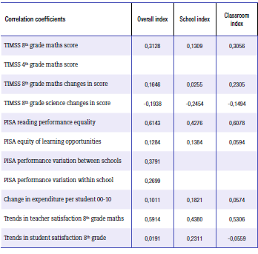
Инновационность коррелирует с результатами

Slide 19
Инновационная организация
“Build an Innovation Engine in 90 Days”, Harvard Business Review, December 2014
Scott Anthony, David Duncan, Pontus M.A. Siren
Стратегия: Типы и направления инноваций
Генерация инноваций (конкурсы, брайнсторминги, скунсовские мастерские)
Пастушеский комитет
Ответственный наверху
Сопровождение инновационных проектов

Slide 20
Управление диффузией
Поэтапное внедрение (идентификация ранних адоптеров)
Проникновение в личные сети
Профессиональные учебные сообщества
Возможность пере-изобретения
Создание каналов распространения информации
Наращивание компетенций

Slide 21
Какие проекты стоит поддерживать
Относительное преимущество
Совместимость с существующей системой
Простота в обращении
Возможность попробовать
Заметность
Качество команды
Каналы диффузии

Slide 22
Приглашаем к сотрудничеству с ЦИИвО
Опрос об инновационной активности http://tinyurl.com/hseanketa
Нужны партнеры – региональные или крупные муниципальные органы управления образованием, большие выборки. Пишите asidorkin@hse.ru
Результат – доклад об уровне инновационной активности города или региона. Возможны совместные публикации.

